Slide 1
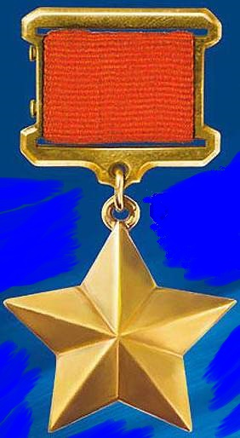
Геро́й Сове́тского Сою́за — высшая степень отличия СССР. Высшее звание, которого удостаивали за совершение подвига или выдающихся заслуг во время боевых действий.
«Наши земляки – Герои Советского Союза»

Slide 2
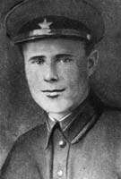
Наши земляки – Герои Советского Союза
Ардинцев Яков Спиридонович
Старший лейтенант. Командир противотанковой батареи 1187-го истребительного противотанкового артиллерийского полка. За боевые заслуги награжден орденом Красной Звезды. Пал смертью храбрых 20 августа 1944 г.

Slide 3
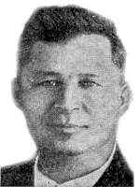
Наши земляки – Герои Советского Союза
ИЛЬЯШЕНКО Георгий Данилович
Старший лейтенант, летчик 4-го минно-торпедного авиационного полка
(2-я минно-торпедная авиационная дивизия, ВВС Тихоокеанского флота)

Slide 4
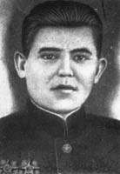
Наши земляки – Герои Советского Союза
Крайнев Николай Степанович
Рядовой. Командовал стрелковым отделением. В боях с немецко-фашистскими захватчиками был три раза ранен. Геройски погиб в бою с гитлеровскими оккупантами 17 декабря 1944 г.

Slide 5
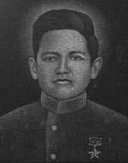
Наши земляки – Герои Советского Союза
НЕДВИЖАЙ Иван Макарович
Младший сержант
Командир отделения разведки 897-й горнострелковый полк 242-й горнострелковой дивизии

Slide 6
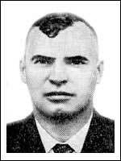
Наши земляки – Герои Советского Союза
ПАВЛОВ Иван Дмитриевич
Полковник , командир эскадрильи 165-го гвардейского штурмового авиаполка

Slide 7
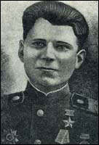
Наши земляки – Герои Советского Союза
Свечкарёв Иван Семёнович
Старший сержант.
Командир противотанкового орудия.
Пал смертью храбрых в бою с врагом 21 октября 1943 г.

Slide 8
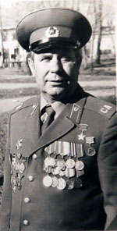
Наши земляки – Герои Советского Союза
Стукалов Василий Егорович
Гвардии рядовой. Пулеметчик ручного пулемета. В боях с немецко-фашистскими захватчиками был дважды тяжело ранен и контужен.

Slide 9
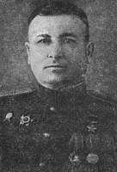
Наши земляки – Герои Советского Союза
Турченко Павел Алексеевич
Майор.
Командир стрелкового взвода, затем батальона.

Slide 10
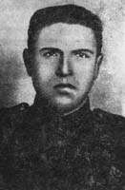
Наши земляки – Герои Советского Союза
Филимонов Иван Максимович
Капитан.
Командир стрелкового батальона 667-го стрелкового полка 218-й Ромаданской стрелковой дивизии.

Slide 11
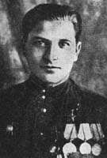
Наши земляки – Герои Советского Союза
Шебалков Андрей Георгиевич
Помощник командира взвода пешей разведки.
В боях с врагами был четыре раза ранен.

Slide 12
